Slide 1

KHOA HỌC
NẤM ĂN
VÀ NẤM TRONG
CHẾ BIẾN THỰC PHẨM

Slide 2
YÊU CẦU CẦN ĐẠT
Nêu được tên và một số đặc điểm (hình dạng, màu sắc) của nấm được dùng làm thức ăn qua quan sát tranh ảnh hoặc video.
Kể tên được một số loại nấm gia đình và bản thân đã từng sử dụng.
Chia sẻ cho người thân và bạn bè nghe về các món ăn được làm từ nấm.
Vận dụng vào thực tiễn cuộc sống.

Slide 3


Slide 4
NẤM
DÙNG LÀM THỨC ĂN

Slide 5
Nấm là nguồn thực phẩm có giá trị dinh dưỡng cao, cung cấp nhiều loại vi – ta- min , chất xơ, chất đạm,...
Có giá trị dinh dưỡng cao.

Slide 6
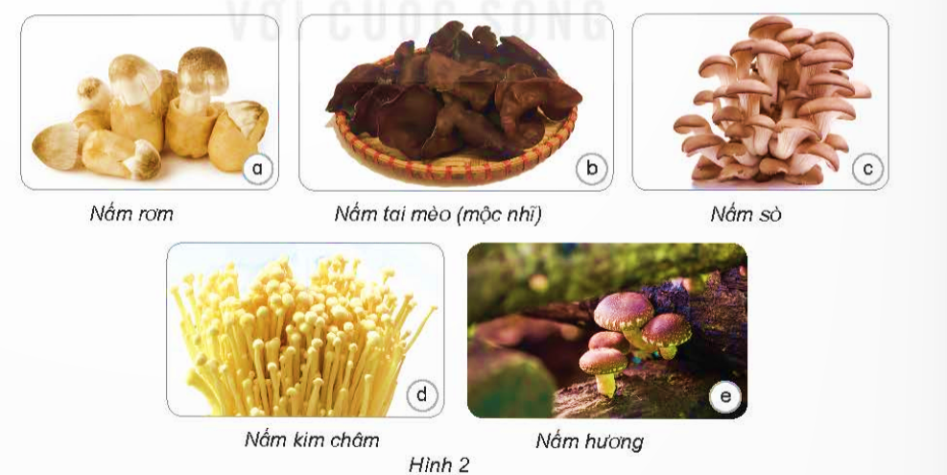
Nấm là nguồn thực phẩm có giá trị dinh dưỡng cao, cung cấp nhiều loại vi – ta- min , chất xơ, chất đạm,... Có giá trị dinh dưỡng cao.

Slide 7
Hãy xác định tên của các loại nấm và mô tả đặc điểm hình dáng, màu sắc của các loại nấm ăn.

Slide 8


Slide 9
Các loại nấm ăn thường có hình dạng, màu sắc đa dạng, khác nhau.

Slide 10

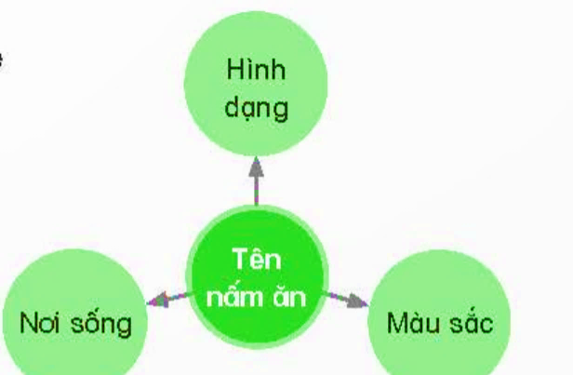
Em hãy nêu tên một số nấm ăn khác và
chia sẻ với các bạn theo sơ đồ dưới đây?

Slide 11


Slide 12
Kể tên một số loài nấm em đã được ăn?

Slide 13
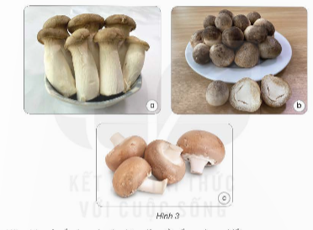
Hãy xác định tên của một số loại nấm có trong hình 3 dựa vào các cụm từ dưới đây: nấm đùi gà, nấm mỡ, nấm rơm.
Nấm đùi gà
Nấm rơm
Nấm mỡ

Slide 14
Hãy chia sẻ các
món ăn làm từ nấm
mà em biết?

Slide 15
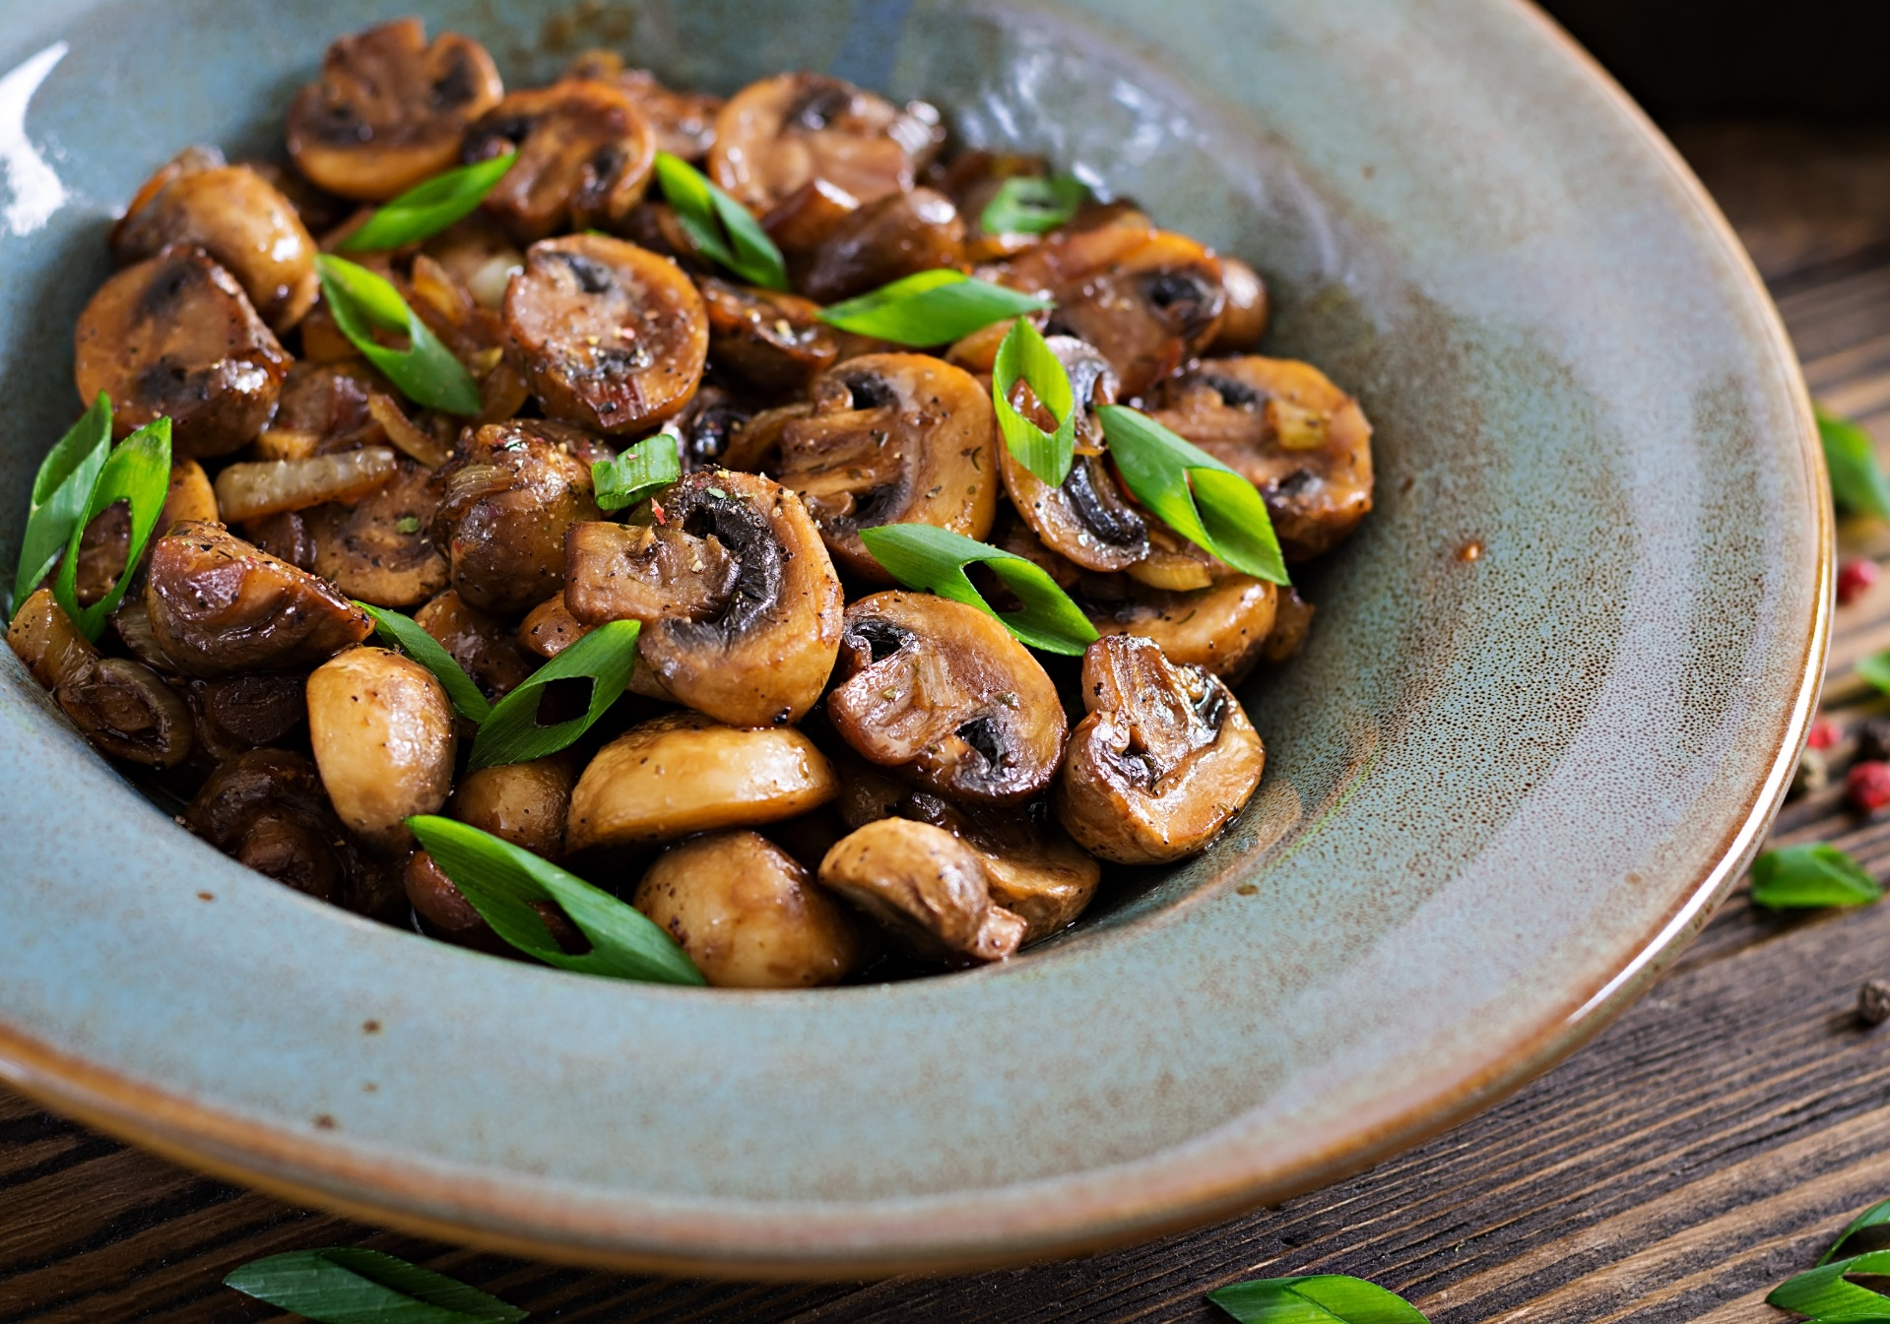
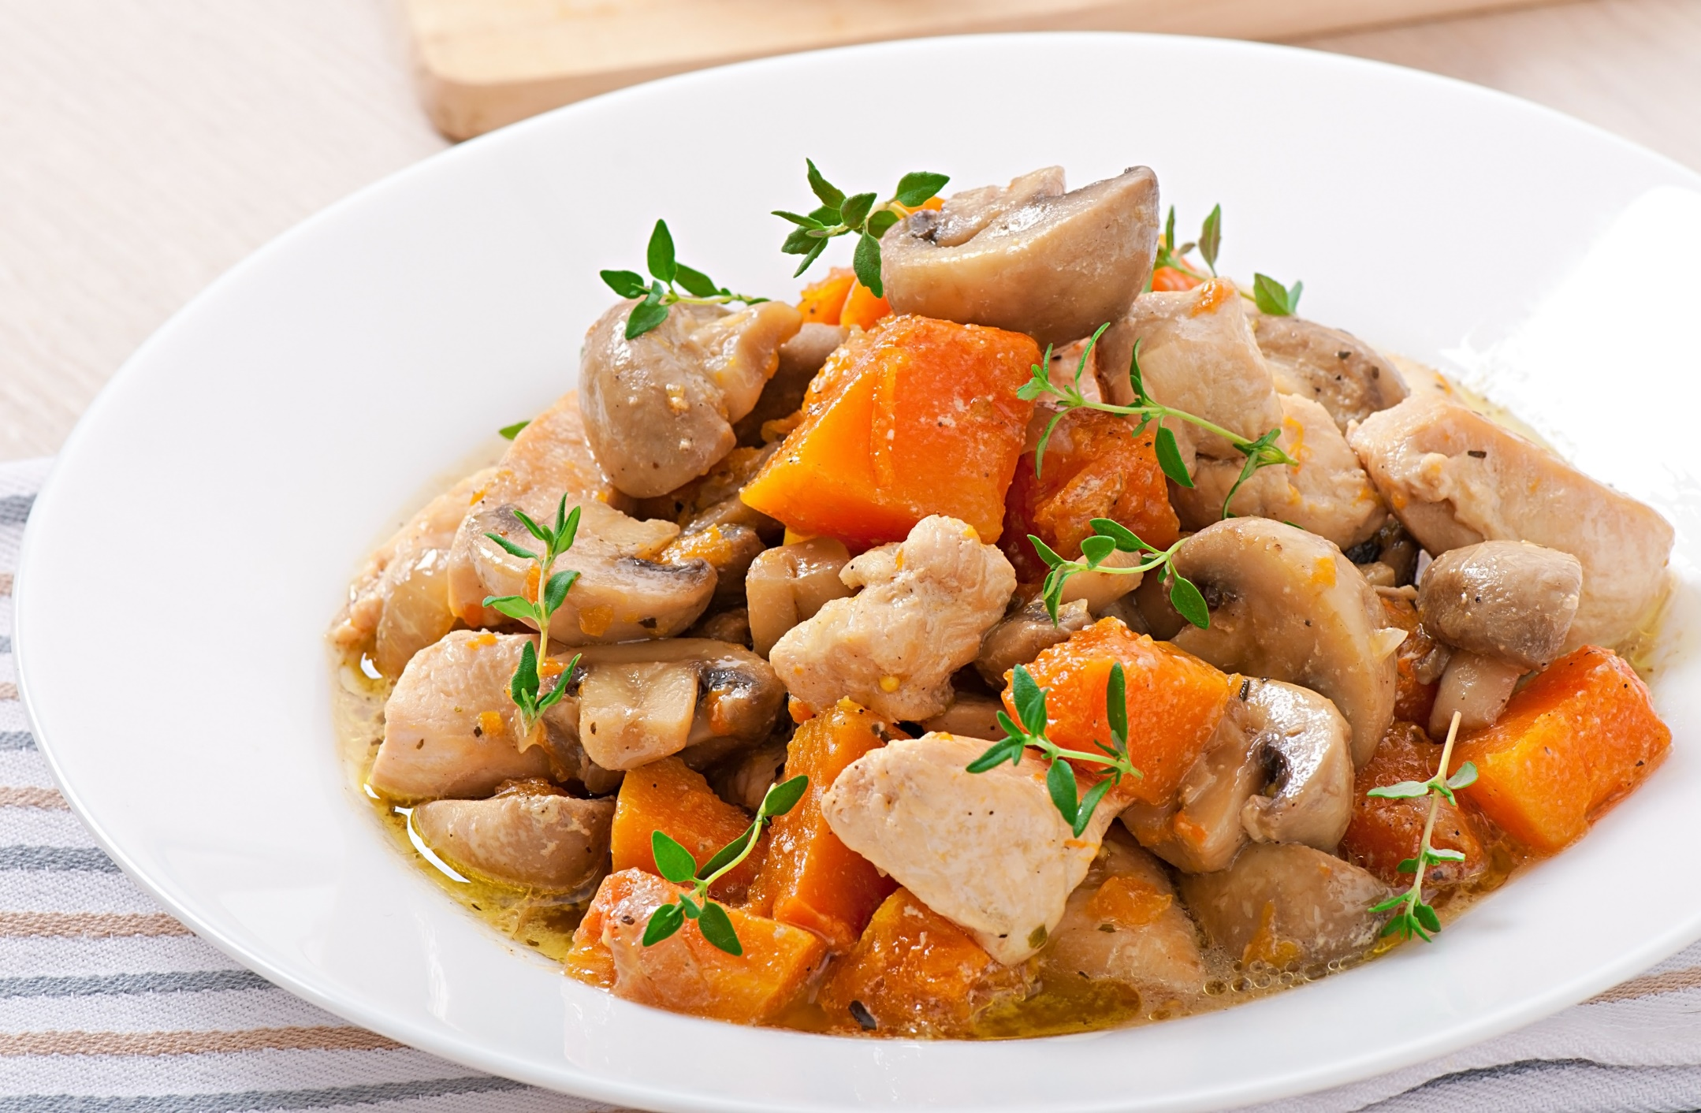
Nấm xào

Slide 16
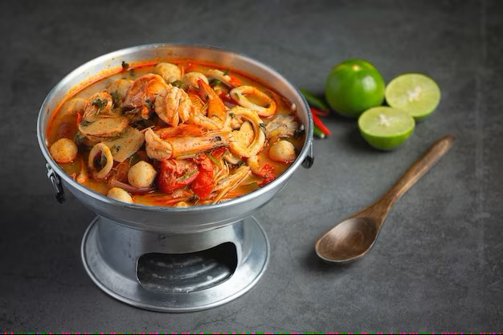
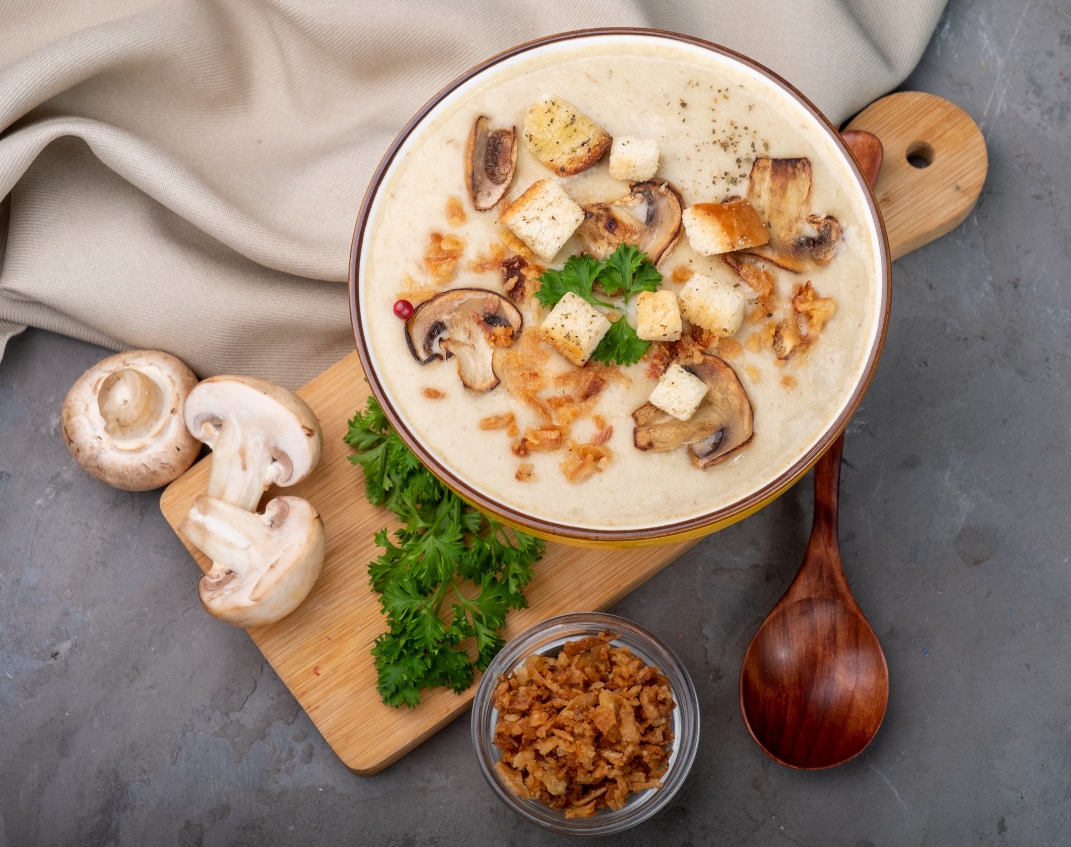
Cháo nấu
Lẩu nấm tôm yum

Slide 17
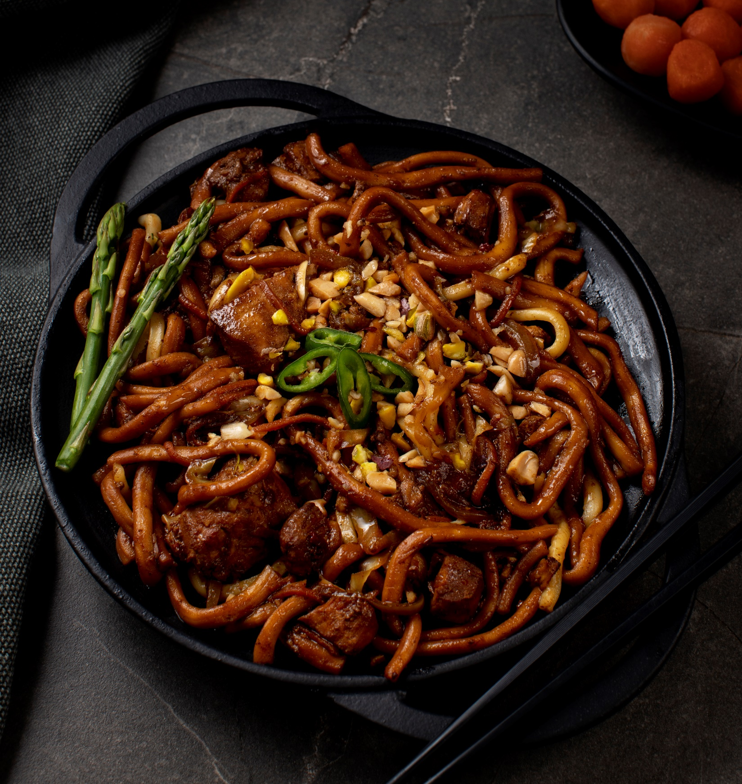
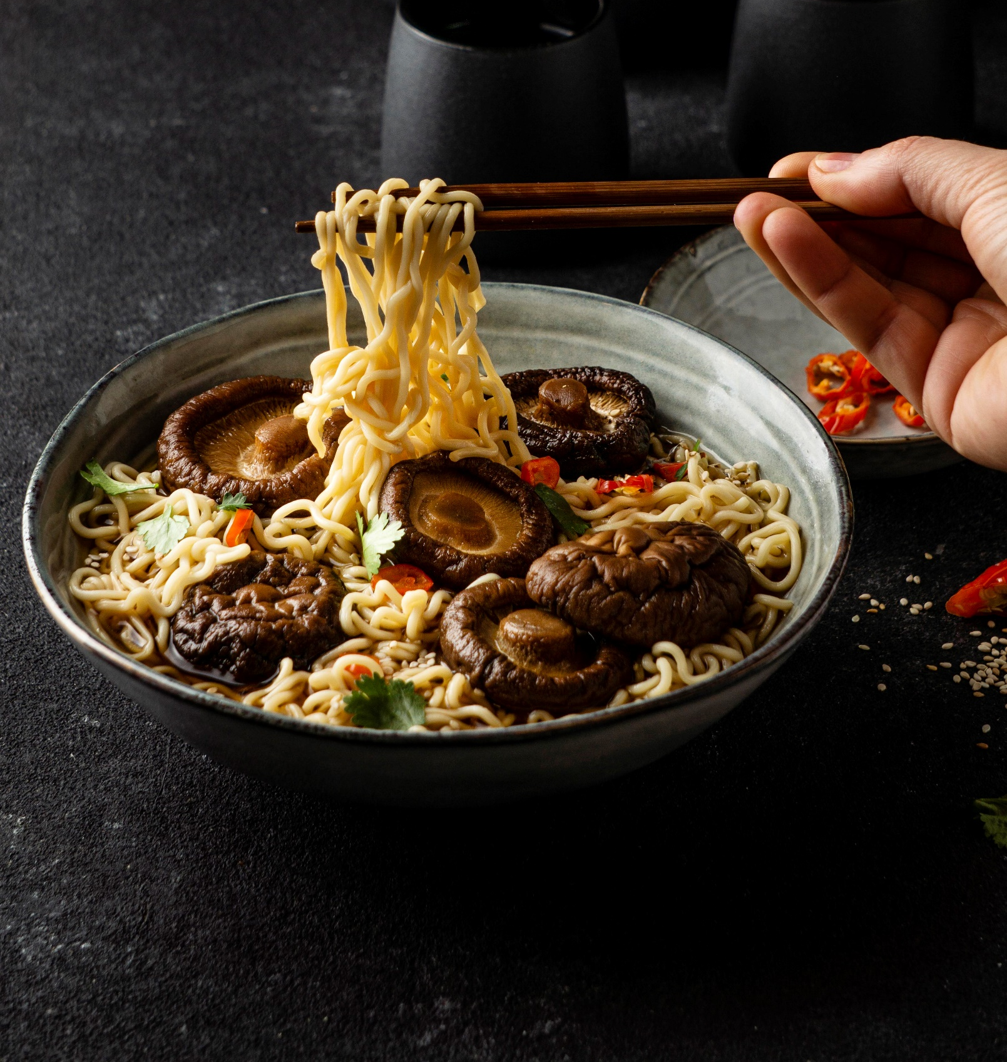
Mì xào nấm

Slide 18
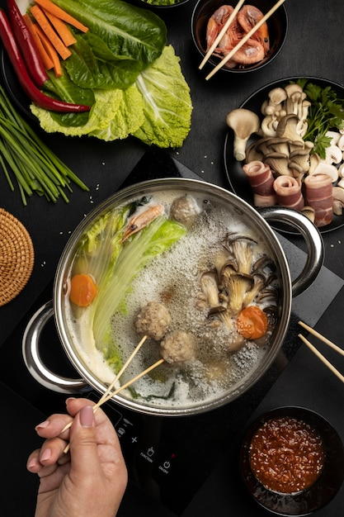
Lẩu nấm

Slide 19
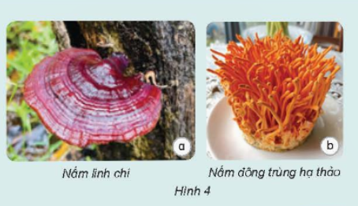
EM CÓ BIẾT
Có nhiều năm được sử dụng làm thuốc trong y học cổ truyền như nằm linh chi, năm đông trùng hạ thảo (hình 4),... Các nấm quý này giúp tăng cường sức khoẻ và hỗ trợ điều trị một số bệnh cho con người.

Slide 20


